Slide 1
Пушкин и Лермонтов – два поэта – две судьбы

Slide 2
А. С. Пушкин и М. Ю. Лермонтов внесли значительный вклад в отечественную литературу, положили начало развитию новых традиций в русской словесности.
Пушкин и Лермонтов — почти современники. Но формирование пушкинской поэзии происходило в момент подъема общественного самосознания после победы в войне 1812 года. Лермонтов же начал писать после разгрома декабристов, в 30-е годы. “Ничто не может с большей наглядностью свидетельствовать о перемене, происшедшей в умах с 1825 года, чем сравнение Пушкина с Лермонтовым”, — писал А. И. Герцен. Поэтому у двух великих поэтов, живших в разные исторические эпохи, были свои особенности в постановке жизненных вопросов, в том числе и проблемы назначения поэта и поэзии.

Slide 3
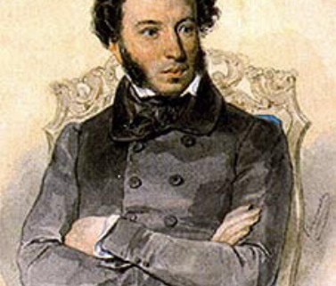
В своих ранних стихотворениях, написанных до декабристского восстания (“Лицинию”, “Вольность”, “Андрей Шенье”), Пушкин видит назначение поэта как вдохновителя идей “вольности святой”, прославляющего “свободу мыслей”, чувств и творчества:
Хочу воспеть Свободу миру,
На тронах поразить порок.
Но после поражения восстания декабристов Пушкин почувствовал себя одиноким и вместе с тем лично ответственным за судьбу народа и Родины. Он переосмысляет свои воззрения на то, какими особыми свойствами должен обладать поэт, чтобы достойно выполнять свое назначение. В стихотворении “Пророк” показано, как посланник Бога преобразует человека, всю его природу, чтобы сделать из него истинного поэта, пророка:
И он мне грудь рассек мечом,
И сердце трепетное вынул,
И угль, пылающий огнем,
Во грудь отверстую водвинул.

Slide 4
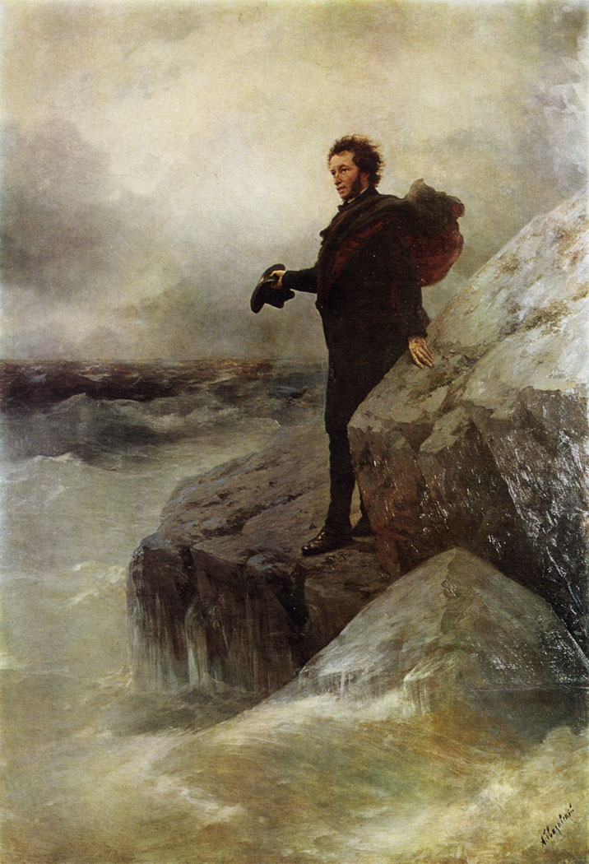
Стихотворения молодого Пушкина пользовались успехом у читателей. Но после восстания 1825 года отношение к творчеству поэта изменилось. Массовому читателю, запуганному жестокой реакцией, пушкинская поэзия стала чуждой и непонятной. Критики ругали каждое новое произведение великого поэта. Пушкин это глубоко переживал. В стихотворении “Эхо” он сравнивает поэта с эхом, которое чутко откликается на все окружающие звуки жизни, но на его голос никто и ничто не отзывается:
Ты внемлешь грохоту громов,
И гласу бури и волов,
И крику сельских пастухов —
И шлешь ответ;
Тебе же нет отзыва... Таков
И ты, поэт!

Slide 5
Обида на читателя, чувство непонятости звучит и в стихотворении “Ответ анониму”. Поэта огорчает, что “толпа” видит в нем лишь шута, развлекающего ее:
Холодная толпа взирает на поэта,
Как на заезжего фигляра...
Но тем не менее Пушкин не призывал поэта порвать с читателем, жить в одиночестве. По убеждению Пушкина, поэт не должен поддаваться соблазну восторженных похвал, изменять своим убеждениям, своему высокому предназначению. Об этом он писал в стихотворении “Поэту”:
Поэт! не дорожи любовию народной.
Восторженных похвал пройдет минутный шум;
Услышишь суд глупца и смех толпы холодной:
Но ты останься тверд, спокоен и угрюм.

Slide 6
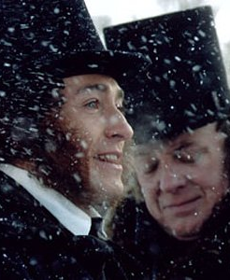
Пушкин считает, что поэт должен стоять выше такой толпы, что он рожден “для вдохновенья, для звуков сладких и молитв”, а “не для житейского волненья, не для корысти, не для битв”.
В стихотворении “Я памятник себе воздвиг нерукотворный...”, написанном незадолго до трагической гибели, Пушкин подводит итог своей поэтической деятельности. Он видит свою заслугу перед Россией в том, что его поэзия пробуждала и воспитывала в людях “добрые чувства”, что она всегда была связана с идеалами свободы:
И долго буду тем любезен я народу,
Что чувства добрые я лирой пробуждал,
Что в мой жестокий век восславил я свободу
И милость к падшим призывал.

Slide 7
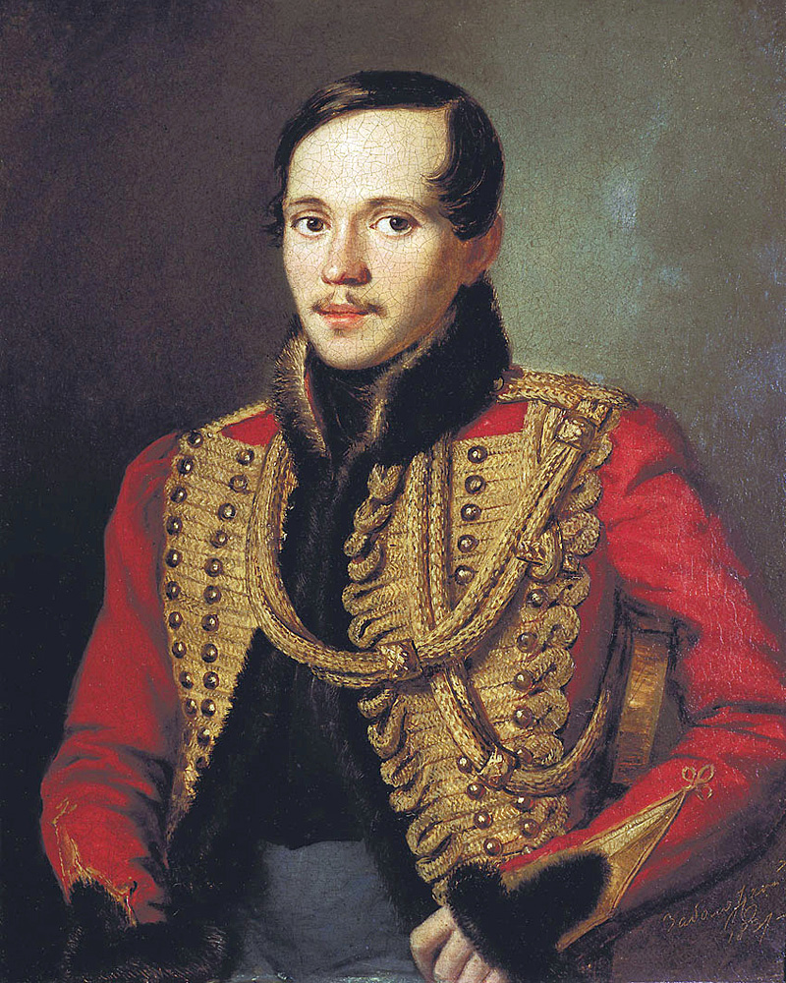
Великое дело гениального Пушкина продолжал Лермонтов, его достойный преемник. “Пистолетный выстрел, убивший Пушкина, пробудил душу Лермонтова”, — писал А. И. Герцен.
В один день стихотворение “Смерть Поэта” сделало Лермонтова знаменитым. Разнообразные чувства, отраженные в этом произведении, волновали душу Лермонтова: любовь к Пушкину, восхищение его гениальным даром, глубокая скорбь о его гибели и ненависть к подлым убийцам. Пушкин — это гений (“...угас, как светоч, дивный гений...”), свободолюбивый, смелый и независимый поэт с “гордой головой”, с “сердцем вольным и пламенными страстями”.

Slide 8
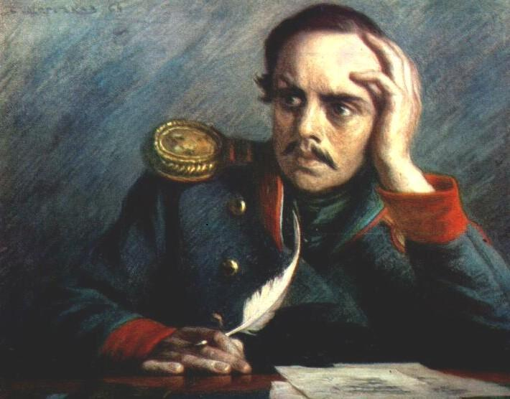
Такого поэта не видит Лермонтов среди своих современников. Новые поэты разобщены с народом, замкнуты в своих личных переживаниях; они пишут исполненные внешней красивости, бессодержательные стихи. В конце стихотворения Лермонтов призывает современников возродить традиции гражданской поэзии, возвращаясь к пушкинскому образу:
Проснешься ль ты опять, осмеянный пророк"!
Иль никогда на голос мщенья
Из золотых ножон не вырвешь свой клинок,
Покрытый ржавчиной презренья?

Slide 9
Как и Пушкин, Лермонтов обращается в своем стихотворении “Не верь себе” к теме “поэт и толпа”, но с далеко не традиционным подходом. Лермонтов сочувствует “молодому мечтателю”, ценит его способность открывать в своей душе “родник простых и сладких звуков”. Поэт не склонен презрительно отталкиваться от “толпы”, которая предстает здесь не только как безликая масса, но и в скрытых драмах, трагедиях отдельных людей:
А между тем из них едва ли есть один,
Тяжелой пыткой не измятый,
До преждевременных добравшийся морщин
Без преступленья иль утраты!..
Поэт-гражданин вызывает ненависть к себе. Люди относятся к его проповеди любви и правды с озлоблением, они глухи к подлинной поэзии. Это была драма и Грибоедова, и Пушкина, и Лермонтова.
Пушкин и Лермонтов при всех имеющихся между ними различиями решали вопрос о назначении поэта и его поэзии, исходя из взглядов на поэта как на гражданина, борца за общественное благо, выразителя высоких идеалов и “добрых чувств”.

